Slide 1

HCTD：基于 CNN-Transformer 混合架构的 高精度无人机影像目标检测器
A CNN-transformer hybrid for precise object detection in UAV aerial imagery
汇报人：郭帅 | 导师：周锦程

Slide 2











研究背景与动机
无人机航空影像目标检测在安防监控、地理测绘等领域应用广泛，但面临诸多技术挑战，现有方法存在明显局限性。
核心检测挑战
现有方法局限性
小目标像素稀缺
全局语义建模困难
目标占据像素少，易受下采样导致特征丢失和背景噪声干扰。
难以有效捕捉全局语义信息，影响对复杂场景的理解。
复杂背景干扰
特征下采样信息丢失
目标与背景相似度高，背景噪声大，难以有效区分。
特征金字塔构建过程中，小目标特征易在下采样时丢失。
多尺度变异
跨层特征交互冗余
同一帧内目标大小差异巨大（如建筑物与行人），需同时处理不同尺度目标。
跨层特征交互中存在冗余和不一致，影响检测精度。
任意方向与遮挡
计算成本与实时性
目标旋转角度任意，易被遮挡，视觉形状变化大。
计算成本高，难以在资源受限的无人机平台上实现实时应用。
类内差异与类间相似
目标类别区分度低，但同一类目标因环境变化差异大。

Slide 3

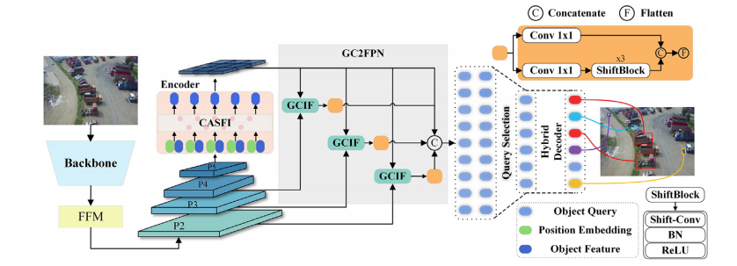

HCTD 整体架构概览
、
模型整体架构组成
骨干网络 (Backbone):提取输入图像的多尺度基础特征，为后续加工提供支撑。
混合编码器 (Hybrid Encoder):核心组件，负责特征的提纯、深层融合与全局交互。
解码器 (Decoder):通过迭代优化对象查询，精准生成最终的目标类别标签与边界框。
混合编码器三大核心创新模块
特征过滤模块 (FFM):自适应增强显著特征，有效抑制背景噪声干扰。
卷积加性自注意力 (CASFI):兼顾计算效率与感受野，高效实现全局上下文建模。
全局上下文流特征金字塔 (GC²FPN):优化跨分辨率特征交互，显著改善语义一致性。
端到端混合检测范式，
实现了从特征提取到最终预测的全流程优化，
旨在解决复杂场景下的检测精度与速度瓶颈。

Slide 4
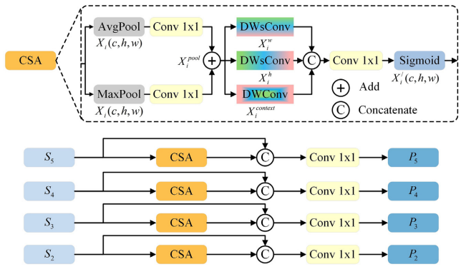
创新点一：特征过滤模块 (FFM)
🎯 模块目的
增强目标区域的感知显著性，有效抑制背景噪声干扰，减少特征通道间的信息冗余，为后续任务提供高质量的特征表达。
🧩 核心原理：上下文选择注意力 (CSA) 模块
01 双全局池化
结合平均池化（语义）与最大池化（显著），全方位捕获全局特征信息。
02 双路卷积融合
条形卷积捕获方向特征，标准卷积捕获全向信息，低成本获取丰富上下文。
03 动态权重生成
生成像素级注意力权重图，对特征加权以突出目标并抑制背景噪声。
图1. 特征过滤模块 (FFM) 架构示意图 展示了CSA模块内部的特征交互与注意力生成过程

Slide 5
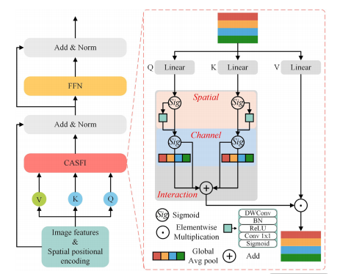


创新点二：卷积加性自注意力机制 (CASFI)
研究目的
以高效的方式替代计算昂贵的标准自注意力机制，在大幅降低计算复杂度的同时，实现特征间高效、全局的信息交互。
核心原理 (Token Mixer)
•替代点积：将传统相似度计算Q×Kᵀ替换为加性融合Φ(Q)+Φ(K)，降低计算量。
•双重注意力：算子Φ(·)融合了空间与通道注意力，有效捕获多维特征依赖。
•隐式编码：利用卷积归纳偏置隐式建模空间关系，省略显式位置编码，进一步提升效率。

Slide 6

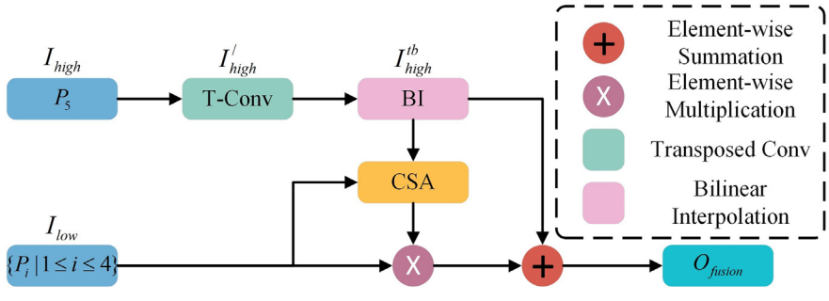


创新点三：全局上下文流特征金字塔 (GC2FPN)
研究目的
解决传统特征金字塔网络(FPN)中不同层级特征融合时的语义不一致问题，有效增强网络对多尺度、尤其是小目标物体的特征提取与表达能力。
模块一：全局上下文信息融合 (GCIF)
摒弃传统的简单相加融合方式，引入CSA模块对底层的强定位特征进行“语义过滤”，仅保留与高层语义相关的信息；再与经过上采样的高层强语义特征进行融合，实现重要信息的精准、选择性传递。
模块二：移位特征增强 (SFE)
在特征融合后，集成Shift-Conv (移位卷积)机制，通过灵活的空间采样策略，在不增加计算成本的前提下，有效扩大感受野并增强对局部与全局空间特征的感知能力。

Slide 7
与主流检测器的性能对比 (VisDrone2019)
模型 | 主干网络 | 参数量 (M) | FPS (推理速度) | AP50 (%) | APS (小目标)
YOLOv8-M | - | 25.8 | 85 | 34.7 | 9.8
RT-DETR-R18 | ResNet-18 | 20.1 | 136 | 36.5 | 11.6
RT-DETR-R50 | ResNet-50 | 42.3 | 98 | 38.5 | 12.7
HCTD-R18 (Ours) | ResNet-18 | 23.6 | 120 | 38.2 | 13.9
HCTD-R50 (Ours) | ResNet-50 | 45.4 | 94 | 43.7 | 14.7

Slide 8


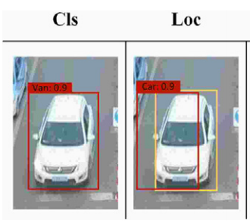
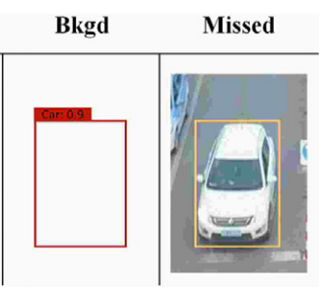
TIDE 细粒度误差分析
分类错误 最低: Cls Error 仅13.91%，特征提取与类别判别能力强，识别准确。
定位精度极高: Loc Error 低至 3.91%，边界框回归精准。
背景抗干扰强: Bkgd False Positive 仅 1.91%。模型对复杂背景具有强抗干扰能力，极少误判。
漏检率显著降低: Missed Error 仅12.09%，优于绝大多数对比模型，目标召回率更高。

Slide 9
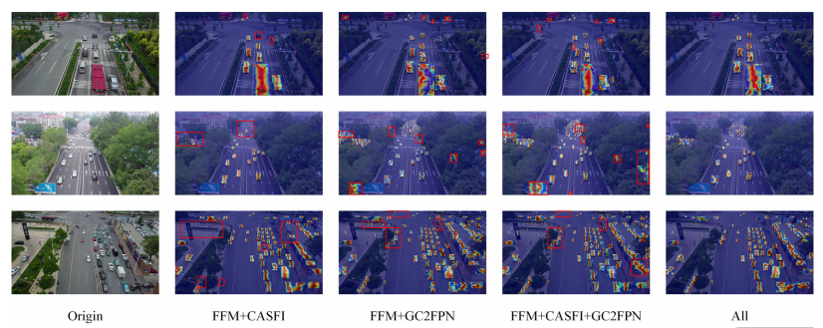


消融实验与性能增益验证
FFM 模块
GC2FPN 模块
CASFI 优化
单独引入使 AP50 提升 4.42%。有效抑制特征冗余，增强显著区域感知。
使 APS 提升至 13.9%。证实跨层语义融合对小目标检测的决定性作用。
将推理速度从 98 提升至 112 FPS。大幅优化计算成本，确保实时性能。

Slide 10










结论与未来研究展望
研究结论
未来研究展望
端到端混合检测器
极端小目标与密集目标处理
HCTD是专为无人机影像设计的CNN-Transformer混合检测器，通过FFM、CASFI和GC2FPN三大模块有效处理复杂场景挑战。
借鉴两阶段检测框架思想，改进对极端小目标和密集重叠目标的检测能力。
模型轻量化与部署优化
超越现有SOTA方法
避免网络结构过度复杂，确保模型能在资源受限的无人机平台上高效部署。
在VisDrone2019数据集上，HCTD在检测精度（AP50: 43.7%）和实时性能（94 FPS）方面均表现优异。
多模态信息融合
细粒度错误分析优势
探索与红外热成像等传感器数据的融合，提升极端条件下的检测鲁棒性。
TIDE分析显示HCTD在分类错误（13.91%）、定位错误（3.91%）和漏检率（12.09%）方面具有显著优势。
智能注意力机制
引入空间注意力或可变形卷积，使模型更智能地聚焦高概率区域。
模块有效性验证
自动化参数优化
消融研究证实了FFM、CASFI和GC2FPN模块在提升小目标检测性能和全局上下文建模方面的有效性。
引入自动化寻优方法优化参数空间，提升模型综合性能指标。

